Slide 1
資料庫管理 Database System
指導老師：黃士銘 教授 助教：李明澂、鍾尚衡

Slide 2
聯絡方式
黃士銘教授EMAIL：smhuang@mis.ccu.edu.tw 李明澂助教EMAIL：a0921840623@gmail.com
鍾尚衡助教EMAIL：hhchung2016@gmail.com

Slide 3
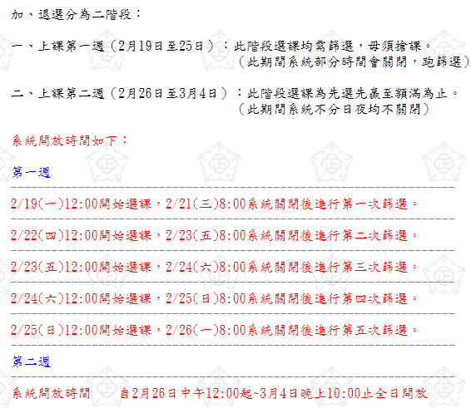
資料庫加簽相關事宜
加簽單請不要拿給老師簽!
由於過往欲修習本門課程的同學數量較多，因此由資管系辦統一安排。
請同學在列印加簽單後交去資管系辦!
並請在加簽單開放列印後盡快處理，避免因為太晚處理而無法加簽!

Slide 4
成績評量
課堂表現(含點名) 10% 上機實作 10% 小考2次 20% 期中考試(筆試、上機) 30% 期末專題報告 30%

Slide 5
課程架構
Week | Date | Case(週二) | Content(週四) | 備註
1. |  | 資料庫的演進 | 資料庫的演進
2. |  | 實驗一 (安裝SQL Server) (SQL Server簡單操作) | 關聯式資料庫
3. |  | 實驗二 (北風資料庫資料查詢) (建立自己的資料操作) | 第一次小考(筆試)
4. |  | 實驗三 (題目實作) | SQL初級
5. |  | 實驗四 (題目實作) | SQL中級(一)
6. |  | 第一次小考(上機) | SQL中級(二)
7. |  | 專題計畫 | 運動會補修 | HW1 彈性教學週
8. |  | 校際活動停課 | Formal Relational Languages
9. |  | Midterm test week(上機) | Midterm test week (筆試)
10. |  | 實驗六 (資料複雜查詢) | 資料庫邏輯設計
11. |  | 實驗七 (正規化練習) | Query Processing and Optimization
12. |  | 實驗八 (Apache安裝) | Transaction Processing
Week | Date | Case(週二) | Content(週四) | 備註
13. |  | 實驗九 (正規化練習) | Web Database Programming Using PHP | HW2
14. |  | 期中解答 | SQL語言進階(一)
15. |  | 第二次小考(上機) | 第二次小考(筆試)
16. |  | 實驗十 ( SQL語言進階練習) | SQL語言進階(二)
17. |  | 期末專題製作 | 期末專題製作 | 彈性教學週
18. |  | 專題報告 | 專題報告

Slide 6
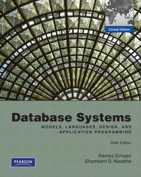
上課用書
理論課本： 作者：Ramez Elmasri and Shamkant B. Navathe, 書名：“Database Systems-Models,Languages,Design,and Application Programming“

Slide 7
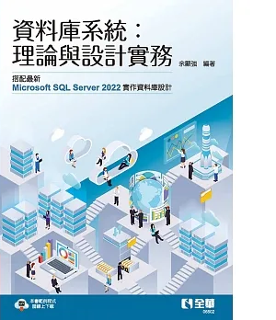
上課用書
理論課本： 作者： 余顯強 書名：“資料庫系統：理論與設計實務“
https://www.books.com.tw/products/0010938730?loc=P_0001_019

Slide 8

上課用書
實作課本： 作者：陳會安 書名：“SQL Server 2022／2019資料庫設計與開發實務”
https://www.books.com.tw/products/0010957866

Slide 9

聯絡群組

Slide 10
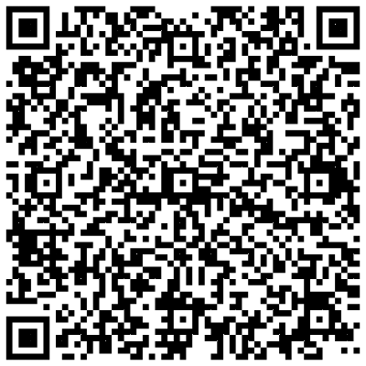
使用設備調查

